Slide 1
Usuf Adventure
Авторы: Мигель Александр, Юсуфьянов Роман

Slide 2
Введение
Целевая аудитория - люди, любящие несложные игры.
Игра была взята из головы. В основу легла идея создать бродилку, но в ограниченном мире. С помощью создания комнат и этажей мир получился безграничным.

Slide 3
Основные классы и технологии:
Основные классы:
Player-класс игрока
Strelayet-класс стрелков
Begaet-класс бегунов
Player_Bullet-класс пуль героя
Puli-класс пуль стрелков
Используемые технологии:
1)Анимация движения
2)Пересечение по маске и по прямоугольнику
3)таймеры
4)конвертирование спрайтов и их уничтожение

Slide 4
Заключение
Возможные доработки:
Добавление других мобов
добавить апгрейды персонажу

Slide 5
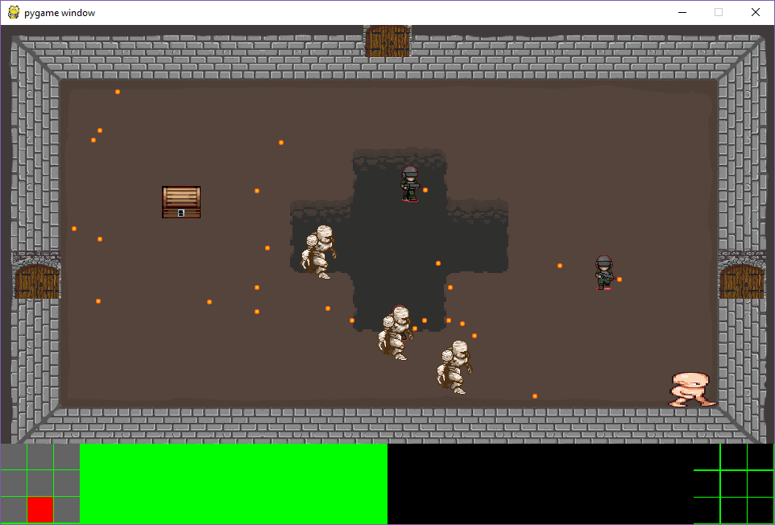

Slide 6
